Slide 1


بهینه سازی ترکیبی هندسی و پلاسما بر روی ایرفویل
محمدامین ذوالجناحی
آبان 96

Slide 2
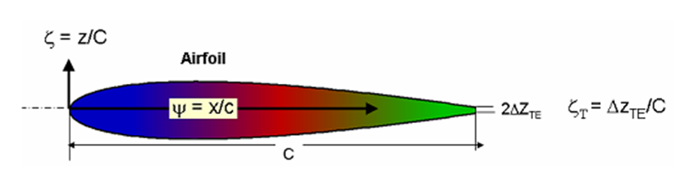


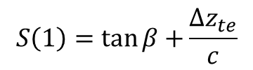
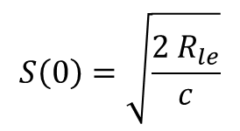
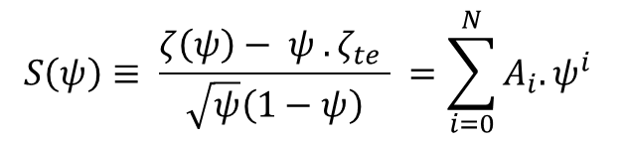

روش پارامتری سازی
$$ζ\left(ψ\right)=C_{N_{1}}^{N_{2}}\left(ψ\right). S\left(ψ\right)+ψ . ζ_{te}$$
فرمول روش CST
$ψ=\frac{x}{c}$ ، $ζ=\frac{z}{c}$ و $ζ_{te}=\frac{∆z_{te}}{c}$
$$C(ψ)=ψ^{N_{1}}{\left(1−ψ\right)}^{N_{2}}$$
تابع کلاس
N1=0.5 , N2 = 1 برای ایرفویل با لبه گِرد
$$S\left(ψ\right)≡ \frac{ζ\left(ψ\right)− ψ . ζ_{te} }{\sqrt{ψ}\left(1−ψ\right)} =\sum_{i=0}^{N}{A_{i}. ψ^{i}}$$
تابع شکل
$$S\left(0\right)=\sqrt{\frac{2 R_{le}}{c}}$$
$$S\left(1\right)=\tan{β+}\frac{∆z_{te}}{c}$$

Slide 3
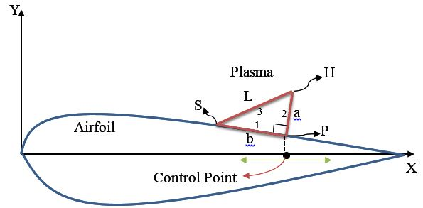
Control point
روش پارامتری سازی موقعیت و فرکانس پلاسما(DBD)
روابط پلاسما

Slide 4
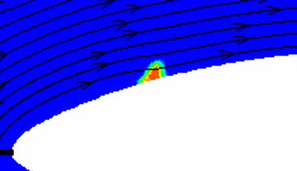
بهینه سازی ایرفویل با تغییر مکان پلاسما(DBD)
بهینه سازی ایرفویل S809 در آزمایش 2T18
پارامتر های مربوط به پلاسما(DBD)
شرایط اولیه و قیود بهینه سازی
برای S809
Minimizing Cd/Cl:

Slide 5
بهینه سازی ایرفویل با تغییر مکان پلاسما(DBD)
بهینه سازی ایرفویل S809 در آزمایش 2T18
Original
Optimized

Slide 6
بهینه سازی ایرفویل با تغییر مکان پلاسما(DBD)
بهینه سازی ایرفویل S809 در آزمایش 2T18

Slide 7
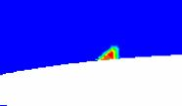
بهینه سازی ترکیبی ایرفویل با تغییر مکان پلاسما (DBD) و تغییر شکل ایرفویل
بهینه سازی ایرفویل NACA0012 در آزمایش مافوق صوت
پارامتر های مربوط به پلاسما(DBD)
شرایط اولیه و قیود بهینه سازی
برای NACA0012
Minimizing Cd/Cl:

Slide 8
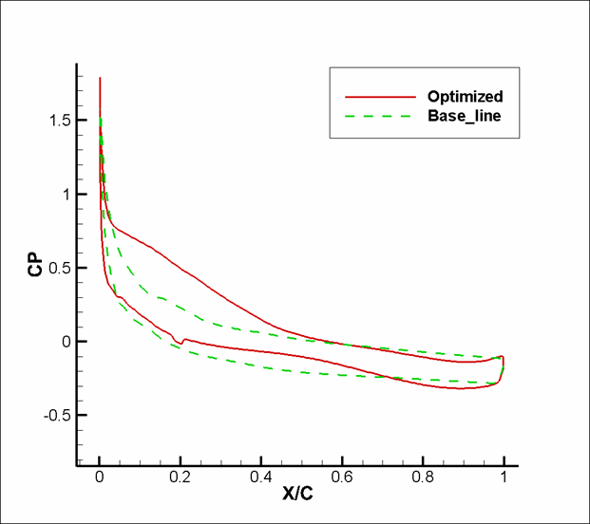
بهینه سازی ترکیبی ایرفویل با تغییر مکان پلاسما (DBD) و تغییر شکل ایرفویل
بهینه سازی ایرفویل NACA0012 در آزمایش مافوق صوت
Original
Optimized

Slide 9
بهینه سازی ترکیبی ایرفویل با تغییر مکان پلاسما (DBD) و تغییر شکل ایرفویل
بهینه سازی ایرفویل NACA0012 در آزمایش مافوق صوت

Slide 10
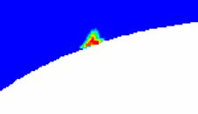
    بهینه سازی ترکیبی با تغییر مکان پلاسما (DBD) و تغییر شکل ایرفویل و تغییر فرکانس پلاسما
بهینه سازی ایرفویل S809 در آزمایش 2T18
پارامتر های مربوط به پلاسما(DBD)
شرایط اولیه و قیود بهینه سازی
برای S809
Minimizing Cd/Cl:

Slide 11
بهینه سازی ترکیبی با تغییر مکان پلاسما (DBD) و تغییر شکل ایرفویل و تغییر فرکانس پلاسما
بهینه سازی ایرفویل S809 در آزمایش 2T18
Original
Optimized

Slide 12
بهینه سازی ترکیبی با تغییر مکان پلاسما (DBD) و تغییر شکل ایرفویل و تغییر فرکانس پلاسما
بهینه سازی ایرفویل S809 در آزمایش 2T18

Slide 13
آنچه در این کد خواهید آموخت
1- محاسبه ضرایب بِرن اشتاین تابع شکل و پیاده سازی روش CST
2- پیاده سازی الگوریتم بهینه سازی PSO
3- نحوه پیاده سازی یک حلقه تکرار بهینه سازی و محاسبه مقادیر بهینه محلی و کلی
4- نحوه تغییر شبکه بندی در حین اجرای حلقه بهینه سازی

Slide 14
نکات و الزامات
1- این برنامه در همه نسخه های کامپایلرهای فرترن قابل اجراست.
2- خروجی ها در همه نسخه های Tecplot قابل مشاهده است
3- آشنایی اولیه با مفاهیم مربوط به هندسه ایرفویل و تعاریف مربوط به آن
و همچنین آشنایی با روشهای پارامتری سازی هندسه ایرفویل
4- آشنایی اولیه با الگوریتم های بهینه سازی و روش PSO
5- آشنایی با روش های CFD حل جریان حول ایرفویل
6- آشنایی با شبکه بندی و چگونگی ورود شبکه بندی و نحوه تغییر آن در حین حلقه بهینه سازی
7- آشنایی با زبان برنامه نویسی Fortran

